Slide 1
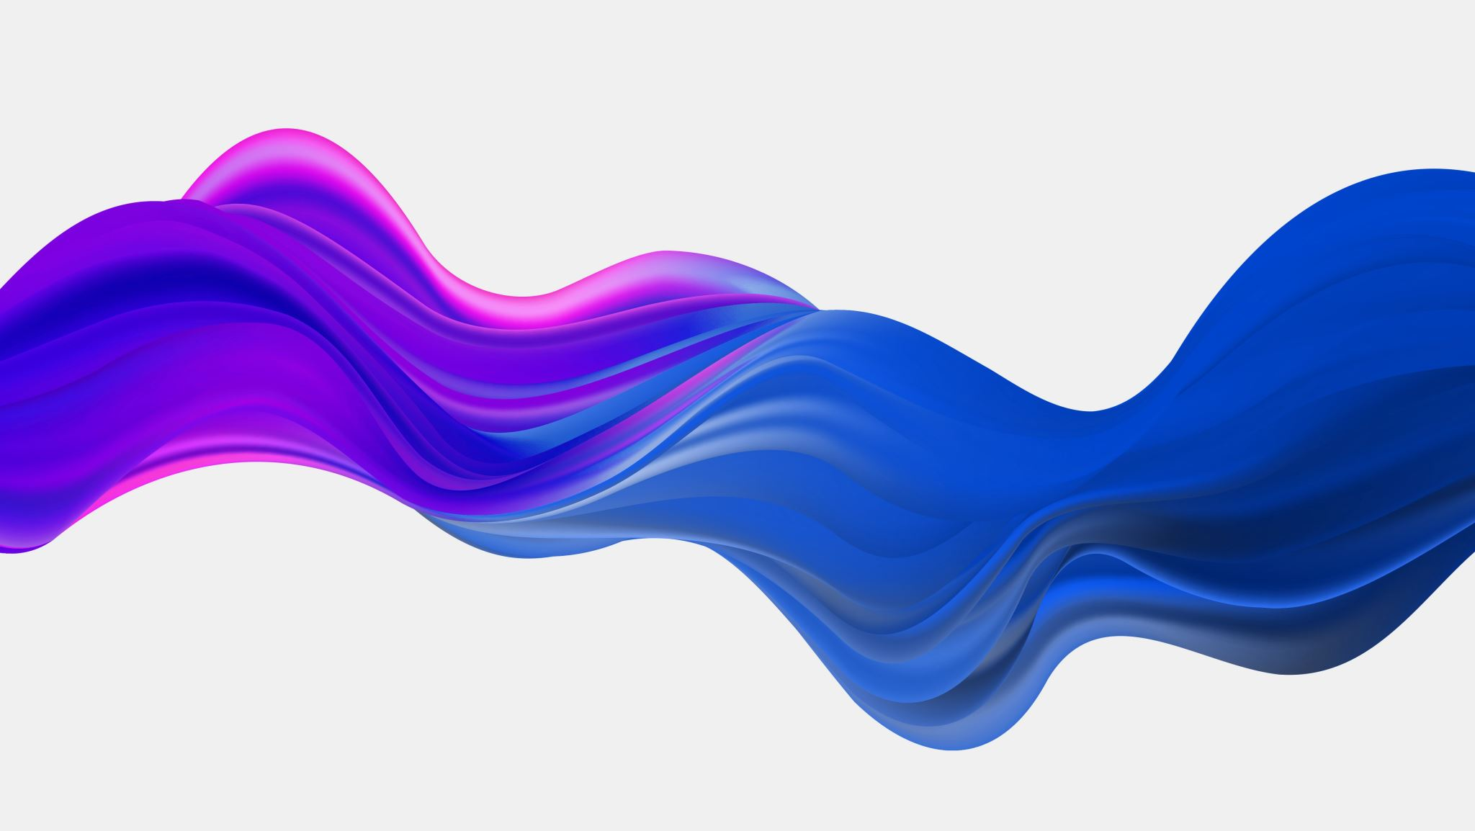
Nietrzymanie moczu u kobiet. Diagnostyka i leczenie
Dr n.med. Shiar Agata Kassassir-Ćwiklak

Slide 2
Nietrzymanie moczu
Definicja: jakikolwiek epizod niezależnego od woli wycieku moczu z pęcherza moczowego (WHO/ICS)
NTM dotyczy:
• 3,5 mln seniorów
w tym:
• 2,7 mln kobiet
• 0,8 mln mężczyzn

Slide 3
elementy diagnostyki, które łatwo może wykonać lekarz pierwszego kontaktu:
• wywiad ukierunkowany na objawy NM, uzu-pełniony kwestionariuszem, obejmujący rów-nież styl życia pacjentki i jej nawyki żywieniowe,
• badanie fizykalne, ocena masy ciała,
• badanie ginekologiczne i ocena statyki narządu rodnego oraz stopnia estrogenizacji pochwy,
• test kaszlowy (w pozycji stojącej),
• badanie odruchu opuszkowo-jamistego (wy-kluczenie przyczyn neurologicznych NM),
• ocena zalegania moczu po mikcji (przezbrzusz-ne USG, które pozwala też na wykluczenie innych nieprawidłowości w jamie brzusznej),
• analiza i ewentualnie posiew moczu,
• ocena 24- lub 72-godzinnego dzienniczka mikcji

Slide 4
Nietrzymanie moczu-klasyfikacja
1. Przezcewkowe:
a / wysiłkowe nietrzymanie moczu
b / nadmierna reaktywność pęcherza moczowego (OAB)
c / nietrzymanie z przepełnienia
2. Pozacewkowe
a / anomalie rozwojowe
b / przetoki moczowo-płciowe

Slide 5
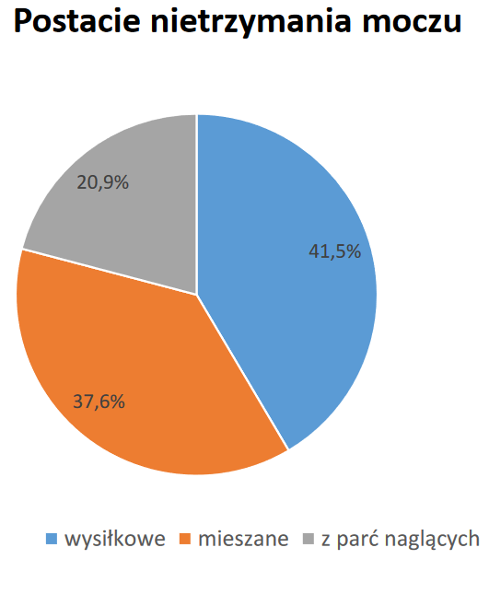
Nietrzymanie moczu-klasyfikacja
Najczęstsze typy przezcewkowego nietrzymania moczu:
- wysiłkowe nietrzymanie moczu (41%);
- pęcherz moczowy nadaktywny (OAB) (20,9%)
- mieszane nietrzymanie moczu (37,6%).

Slide 6
Wysiłkowe nietrzymanie moczu (WNM) (ang. Stress urinary incontinence; SUI)
Notes:
wysiłkowe nietrzymanie moczu spowodowane osłabieniem mięśni dna
miednicy, które nie zaciskają prawidłowo cewki moczowej. Mocz wycieka bezwiednie z pęcherza,
gdy rośnie w nim ciśnienie, co najczęściej zdarza się podczas wysiłku fizycznego, ale również
w trakcie kaszlu kichania lub śmiechu.

Slide 7
Główne czynniki ryzyka rozwoju wysiłkowego nietrzymania moczu:
1. Poród drogami natury (Wysiłkowe nietrzymane moczu o średnim i dużym nasileniu było częstsze po porodzie siłami natury niż po cięciu cesarskim (21,3 vs 13,5%)) ,przedłużony drugi okres porodu,,poród kleszczowy, urodzenie płodu o masie > 4000 g,
2. Otyłość i nadwaga;
3. Hipoestrogenizm / menopauza
4. Ciężka praca fizyczna / nadmierny wysiłek;
5. Chroniczne zaparcia;
6. Nikotynizm, uporczywy kaszel, astma
7. Wywiad rodzinny WNM;
8. Leczenie sterydami;
9. Histerektomia.

Slide 8
Stopnie ciężkości klinicznej wysiłkowego nietrzymania moczu
I° - gubienie moczu w wywiadzie(brak obiektywnego wycieku),
II° - gubienie moczu przy wysiłku (obiektywnie wykazany wyciek),
III° - gubienie moczu w spoczynku (obiektywnie wykazany wyciek).

Slide 10
Pelvic Organ Prolapse Quantification

Slide 12
Wysiłkowe nietrzymanie moczu
interdyscyplinarnA jednostka chorobowa:
-zaburzenia nerwowo-- powięziowo- mięśniowe
- zaburzenia endokrynologiczne –deficyt hormonalny

Slide 13
Badanie urodynamiczne
testem przepływu moczu i dynamiki pracy pęcherza.
.badanie inwazyjne określające dynamikę pracy pęcherza moczowego poprzez pomiary ciśnienia śródpęcherzowego w różnych stadiach jego napełnienia i opróżnienia
cystometria (ocena pęcherza podczas wypełniania i mikcji), uroflowmetria (ocena mikcji), profilometria (ocena profilu ciśnieniowego cewki) , ocenę zalegania moczu w pęcherzu po mikcji.
Notes:
cystometria (ocena pęcherza podczas wypełniania i mikcji), uroflowmetria (ocena mikcji), profilometria (ocena profilu ciśnieniowego cewki) wraz z badaniami elektromiograficznymi, uzupełnione o ocenę zalegania moczu w pęcherzu po mikcji.

Slide 14
Cele diagnostyki urodynamicznej:
- Ocena ciśnienia zamknięcia cewki Pclos w spoczynku i przy wysiłku
- Ocena obecności (+/-) spontanicznych skurczów mięśnia wypieracza( = ­ Pdet o minimum 15 cm H2O )
- Ocena czynności elektromiograficznejmięśni cewki i dna miednicy
- Ocena obecności (+/-) dyssynergii pęcherzowo-cewkowej
- Ocena obecności (+/-) przeszkody podpęcherzowej

Slide 15
Wnioski z diagnostyki urodynamicznej
1. Wykazanie stopnia obniżenia ciśnienia zamknięcia cewki = ¯ Pclos
2. Wykazanie cystometrycznej niestabilności = ­ Pves ³ 15 cm H2O

Slide 16
Typy patogenetyczne wysiłkowego nietrzymania moczu
1. Prawdziwe wysiłkowe N.M.
- niska pozycja załonowa szyi pęcherza
- I / II° ciężkości klinicznej
- Pclos ~ 40 - 65 cm H2O
2. “Cewka niskociśnieniowa”
- wysoka załonowa pozycja szyi pęcherza
- II / III° ciężkości klinicznej
- Pclos < 40 cm H2O

Slide 17
Strategia leczenia wysiłkowego nietrzymania moczu:
I° - leczenie zachowawcze,
II° - leczenie zachowawcze oraz operacyjne,
III° - leczenie operacyjne

Slide 18
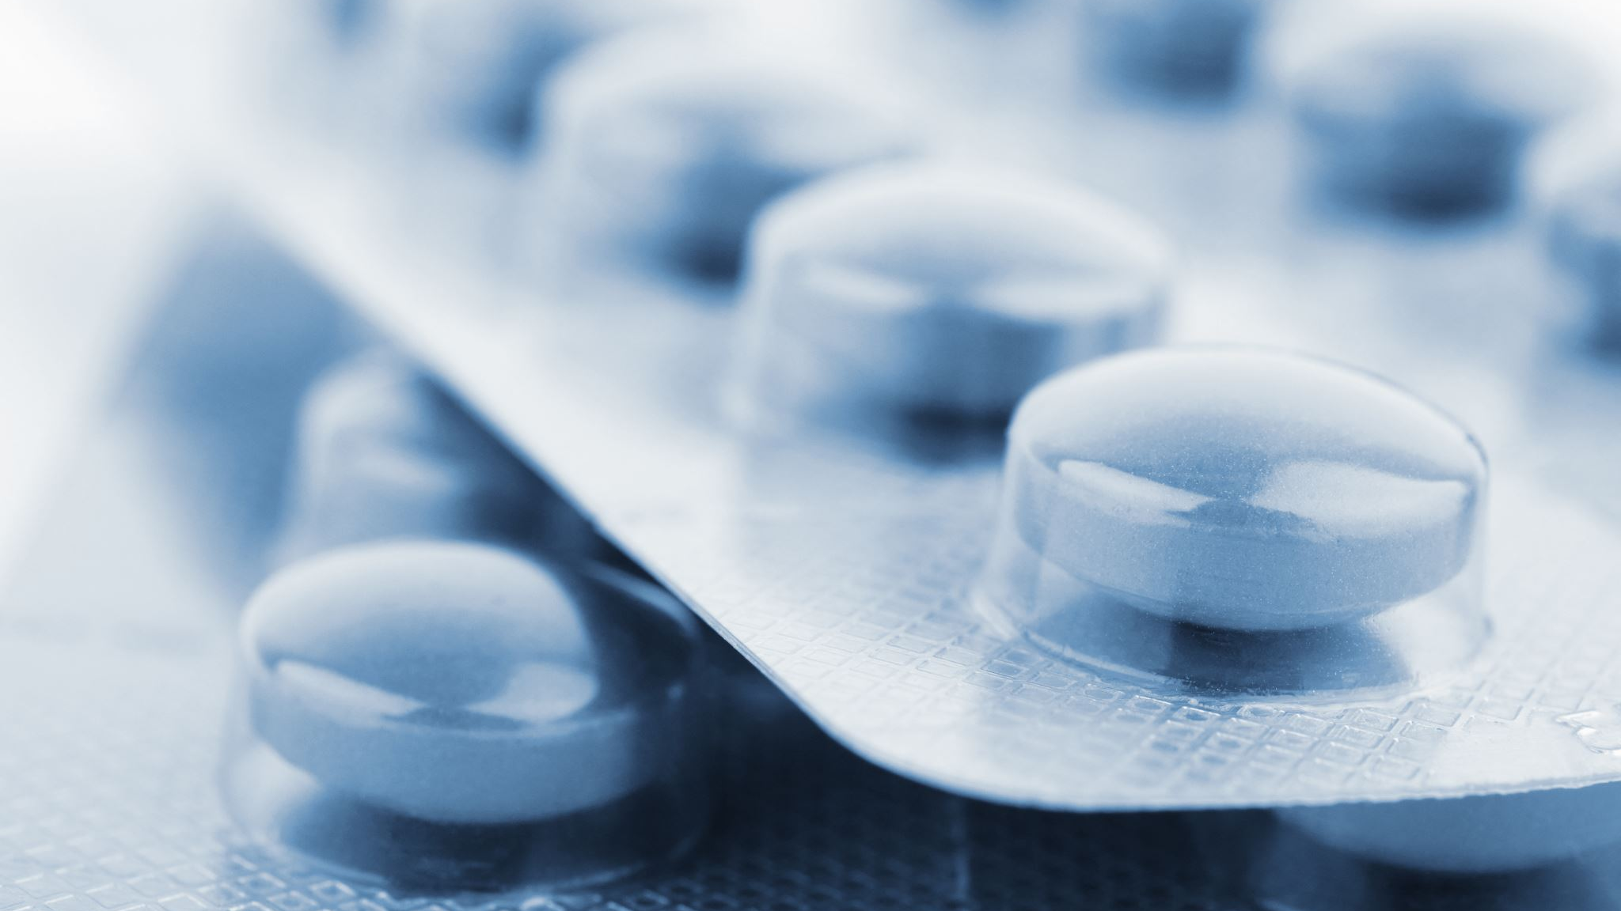
Leczenie zachowawcze wysiłkowego nietrzymania moczu:
Zlikwidowanie odwracalnych czynników ryzyka,
zmiany stylu życia—ruch, prawidłowa dieta bogata w błonnik, brak dżwigania
-zmniejszenie (lub zaprzestanie) spożycia alkoholu i kofeiny
-zmniejszenie masy ciała w przypadku nadwagi i otyłości

Slide 19
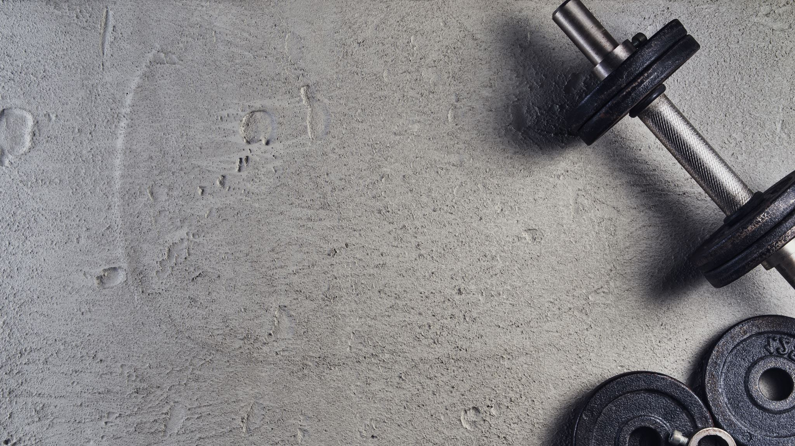
Leczenie zachowawcze wysiłkowego nietrzymania moczu: Ćwiczenie mięśni kegla
Mięśnie Kegla (łonowo-guziczne) wchodzą w skład mięśnia dźwigacza odbytu i są specyficzną konstrukcją w ciele kobiety. Zajmują one przestrzeń od spojenia łonowego aż do odbytu
Fizjoterapeuta uroginekologiczny
Początkowo rozluźnienie mięśni powinno trwać tyle samo co ich napięcie. Później można napięcie utrzymywać dłużej niż rozluźnienie.
na początku tyle powtórzeń, ile potrzeba, aby zmęczyć mięśnie – początkowo będzie to dosłownie kilka silnych napięć, później mięśnie nie będą już chciały się tak mocno napinać. Dłuższy trening nie będzie już efektywny. Z upływem czasu zwiększa się liczbę powtórzeń i serii.
Piewsze efekty ćwiczeń powinny pojawić się po ok. 6 tygodniach. Jednak ćwiczenia warto kontynuować, choć można to robić z mniejszą częstością, np. 3-4 razy w tygodniu. Jeżeli mimo treningu nie będzie widać efektu,
Notes:
składają się z trzech warstw, do których zalicza się przepona miednicy, przepona moczowo-płciowa oraz mięśnie powierzchniowe krocza. Przeponę miednicy tworzą mięśnie, do których zalicza się parzysty mięsień dźwigacz odbytu i mięsień guziczny, a także górna i dolna powięź przepony miednicy. W skład przepony moczowo-płciowej wchodzi mięsień poprzeczny głęboki krocza, mięsień zwieracz cewki moczowej, a także powięź przepony moczowo-płciowej (górna i dolna). Mięśnie powierzchniowe krocza powstały natomiast z parzystego mięśnia poprzecznego powierzchownego krocza, mięśnia opuszkowo-gąbczastego, mięśnia kulszowo-jamistego oraz nieparzystego mięśnia zwieracza zewnętrznego odbytu.

Slide 20
Notes:
Ważne, aby ćwiczenia wykonywać regularnie, co najmniej 3 razy dziennie przez co
najmniej 3 miesiące. Dopiero po takim okresie można oczekiwać poprawy.
Pierwszym etapem jest nauka napinania właściwych partii mięśni. Należy, siedząc z lekko
rozsuniętymi kolanami wyobrazić sobie, że w trakcie oddawania moczu próbujemy czynność
przerwać, tj. zatrzymać strumień moczu. Mięśnie napinane w tym celu są tymi, które należy
ćwiczyć. Pomocne może być wyczucie łagodnego skurczu dwoma palcami wsuniętymi do pochwy.
-Ćwiczyć można w pozycji stojącej, siedzącej lub leżącej z lekko rozsuniętymi kolanami. Należy,
licząc do pięciu, powoli, maksymalnie mocno napinać mięśnie dna miednicy, a następnie je
SP ZOZ w Brzesku – Poradnik dla pacjenta –„Nietrzymanie moczu u kobiet i mężczyzn” 4/4
rozluźnić. Powtórzyć 4-5 razy.
-Następnie wykonać ćwiczenie szybko, licząc do 2 i powtarzając 4-5 razy

Slide 21
Leczenie zachowawcze wysiłkowego nietrzymania moczu: Pessary

Slide 22
Leczenie zachowawcze wysiłkowego nietrzymania moczu: leczenie hipoestogenizmu
Preparaty estrogenowe do stosowania miejscowego:
Krem ( ovestin,oekolp)
Globulki ( oekolp forte)
Schemat stosowania- 2x w tygodniu

Slide 23
Laserowe leczenie wysiłkowego nietrzymania moczu
Terapia prowadzi do
wzmocnienia powięzi pochwowo-pęcherzowej
stymulacji kolagenu śluzówki pochwy
zmniejszenia kąta nachylenia cewki moczowej, co pozwala przywrócić jej prawidłowe funkcje.
wzmocnienie ścian pochwy oraz powięzi wewnątrzmiedniczej i ujścia cewki moczowej.

Slide 24
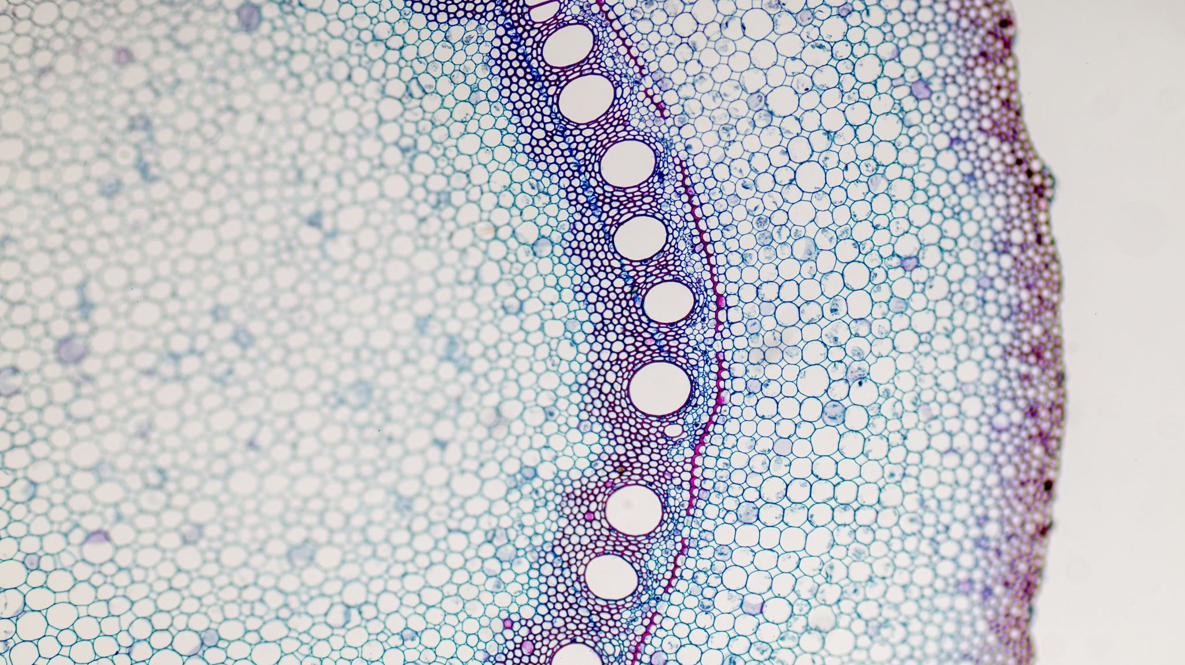
Leczenie operacyjne wysiłkowego nietrzymania moczu
- iniekcje okołocewkowe - tłuszczu autogennego,polytefu, kolagenu-Zabieg polega na wstrzyknięciu środka w ścianę cewki moczowej w celu zwiększenia objętości („wypełnienia”) tkanki. Substancja wypełniająca wspomaga mechanizm zamykania cewki moczowej i zapewnia lepszą kontrolę trzymania moczu podczas kaszlu, śmiechu, ćwiczeń lub zmiany pozycji.
- techniki podwieszeniowe
wszczepienie beznapięciowej taśmy podtrzymującej cewkę (TOT, TVT) Skuteczność tego typu operacji jest szacowana na 96%.
operację Burcha, która polega na podwieszeniu tkanek okolicy szyi pęcherza do więzadła ściany jamy brzusznej w okolicy spojenia łonowego. Skutecznosc 80 %. Preferowana u kobiet które nie zakończyły rozrodu

Slide 25
Notes:
Zabieg korekcyjny wysiłkowego nietrzymania moczu polega na wprowadzeniu pod środkowy odcinek cewki moczowej cienkiej, makroporowej, beznapięciowej polipropylenowej taśmy, którą następnie mocuje się w taki sposób, by stanowiła skuteczne podparcie dla cewki moczowej, w sytuacji jej nadmiernej ruchomości. Zabieg ma na celu odtworzenie funkcji uszkodzonego więzadła łonowo- cewkowego.
W przypadku metody TVT (taśma załonowa) cięcia skórne służące implantacji taśmy wykonuje się nad spojeniem łonowym, podczas gdy metoda TOT (taśma przezzasłonowa) zakłada przeprowadzenie taśm przez nacięcia w pachwinach.

Slide 26
Pęcherz moczowy nadaktywny (OAB)
(dawniej: Niestabilność mięśnia wypieracza)
Sytuacja, kiedy pacjent niemający przepełnionego
pęcherza czuje nagłe parcie na pęcherz, określane
jako nieprzewidywalna, nagła, intensywna, trudna
do powstrzymania potrzeba oddania moczu
Epizod parcia może skończyć się
popuszczeniem moczu (mokre OAB) lub jego za-
trzymaniem z trudnością (suche OAB).
Rozpoznanie OAB ustala się na podstawie wywiadu i 3-dniowej karty mikcji
Notes:
Do nietrzymania moczu z naglącym parciem dochodzi, gdy pęcherz kurczy się zbyt wcześnie
i nagle, zanim zostanie wypełniony i zanim otrzyma sygnał z mózgu. W większości przypadków
SP ZOZ w Brzesku – Poradnik dla pacjenta –„Nietrzymanie moczu u kobiet i mężczyzn” 3/4
przyczyna takiego zachowania pęcherza nie jest znana i lekarz rozpoznaje wówczas tzw. zespół
nadpobudliwego (nadreaktywnego) pęch

Slide 27
Cechy kliniczne pęcherza moczowego nadaktywnego
1. częstomocz (> 8 x/24 h),
2. nykturia (> 2 x/noc),
3. parcia naglące,
4. nietrzymanie moczu (lub nie),
5. paradoksalnie małe porcje moczu,
6. ból w okolicy załonowej.

Slide 29
‘Samoistna’ nadaktywność mięśnia wypieracza
1. nadmierna wrażliwość mechano-receptorów ścian pęcherza,
2. “dziecięca” niedojrzałość ośrodków korowych sterujących (-) ośrodkiemmikcji w moście,
3. skrócenie odruchu mikcji przez śródścienną ultrakrótką pętlę czuciowo-ruchową w pęcherzu

Slide 30
Wtórna nadaktywność mięśnia wypieracza
1. procesy starzenia się 2. niedobory hormonalne: po menopauzie
3. stany zapalne dróg moczowych; 4. choroby ośrodkowego układu nerwowego; 5. choroby obwodowego układu nerwowego; 6. ciała obce w pęcherzu moczowym; 7. obecność przeszkody podpęcherzowej(prostata) 8. następstwa operacji w miednicy mniejszej

Slide 31
Nadaktywność mięśnia wypieracza - leczenie zachowawcze:
1. Objawowe leczenie farmakologiczne;
2. ostrzykiwanie nadaktywnego mieśnia wypierającego mocz toksyną botulinową. zabieg należy powtarzać co 6-9 miesięcy.
3. Estrogenoterapia miejscowa
4. Stymulacja dna miednicy;
5. Bladder drill = dyscyplinowanie pęcherza; Zgodnie z rekomendacjami International Consultation on Incontinence przerwa między mikcjami w ciągu dnia początkowo, w założeniu, powinna wynosić godzinę. Następnie pacjentka podejmuje próby wydłużenia czasu między mikcjami o 15-30 minut na tydzień w celu osiągnięcia przerwy 2-3-godzinnej
6. Terapia behawioralna (np. restrykcje płynów wieczorem, inna podaż leków moczopędnych)

Slide 32
Lek z wyboru w leczeniu pęcherza nadaktywnego
SOLIFENACYNA w dawce 5 - 10 mg
Preparat: Vesicare (Afenix, Adablok,Beloflow)
(tabl. 5 mg i 10 mg – 1 x dz. p.o.)

Slide 33
Leczenie OAB w Polsce:
Solifenacyna Vesicare: 1 x 1 tabl. à 5-10 mg;
Mirabegron Betmiga: 1 x 1 tabl. à 25-50 mg;
• Oksybutynina Uroton: 3 x 1 tabl. à 5 mg; • Doxepin: 1-2 x 1 kaps. à 10-25 mg; • Tolterodyna Uroflow: 2 x 1 tabl. à 2 mg; • Fesoterodyna Toviaz: 2 x 1 tabl. à 4-8 mg; • Tamsulosyna Omsal: 1 x 1 tabl. à 0,4 mg;
• estrogeny dopochwowe (ovestin,oekolp)

Slide 34
Postępowanie fizjoterapeutyczne w nietrzymaniu moczu
Prawidłowo zaprogramowana rehabilitacja pozwala w wielu wypadkach na uniknięcie zabiegu operacyjnego, a przede wszystkim wpływa na poprawę jakości życia kobiety
Fizjoterapia mięśni, połączona z leczeniem zachowawczym i edukacją, daje szansę na zmniejszenie, często krępujących, objawówzwiązanych z nietrzymaniem moczu.

Slide 35
Dziękuję za uwagę

